Slide 1
Культура Древней Руси IX – начало XII века

Slide 2
План урока
1. Особенности культуры Древней Руси.
2. Возникновение письменности.
3. Литература.
4. Архитектура.

Slide 3
1. Особенности культуры Древней Руси.
1.Основой Древнерусской культуры стало богатое культурное наследие восточных славян.
2. Древнерусская культура впитала в себя достижения окружавших Русь народов.(хазар, булгар, печенегов, половцев, угро-финнов, балтов).
3. Велико влияние на Русь византийской культуры, особенно после принятия христианства.
4. Культура восточных славян была одновременно и культурой старого языческого мира с его древними народными обычаями, и культурой христианской.
5. Главным мотивом древнерусского искусства был патриотизм (любовь к Родине, преданность своему народу).

Slide 4
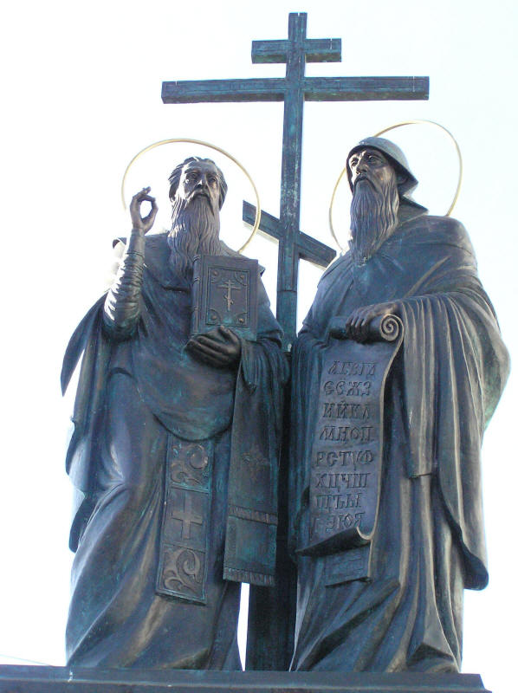
2. Возникновение письменности
Славянскую азбуку создали византийские монахи Кирилл и Мефодий. Она проникла на Русь в IX-X веках. При церквях и монастырях открывались школы. Начали переводить греческие и болгарские книги.

Slide 5
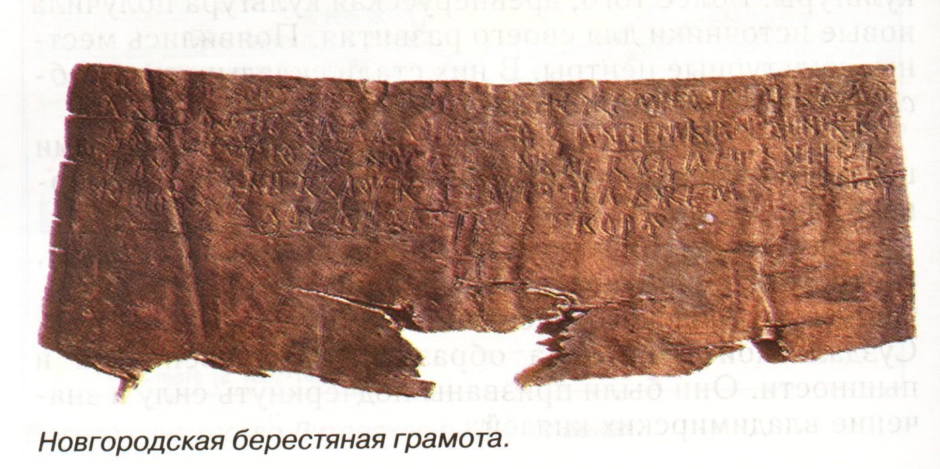
2. Возникновение письменности
На Руси было много грамотных людей. Люди обменивались деловой информацией, писали письма. Вместо бумаги пользовались березовой корой – берестой.
Новгородская берестяная грамота

Slide 6
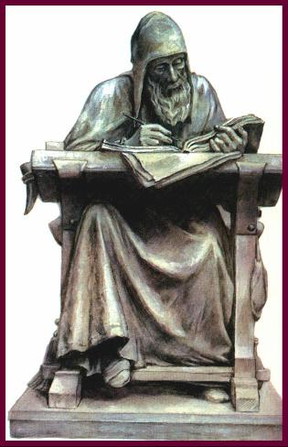
3. Литература
В XI веке на Руси зарождается
древнерусская литература.
Первыми произведениями
были летописи.
Важное место занимает
«Повесть временных лет»
Нестора. В первых строках
летописи Нестор поставил
вопрос:«Откуда есть пошла
Русская земля, кто в Киеве начал
Первым княжить, откуда
Русская земля стала есть?»

Slide 7
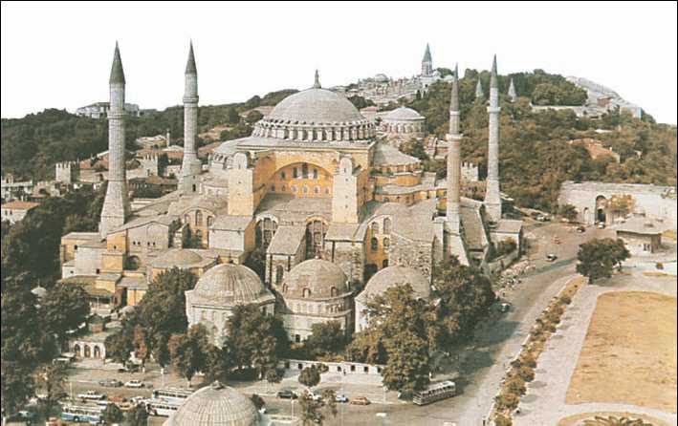
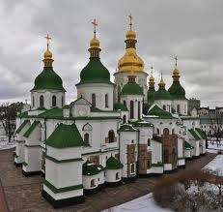
4. Архитектура
Константинопольский Софийский Собор
Собор Святой Софии в Киеве

Slide 8
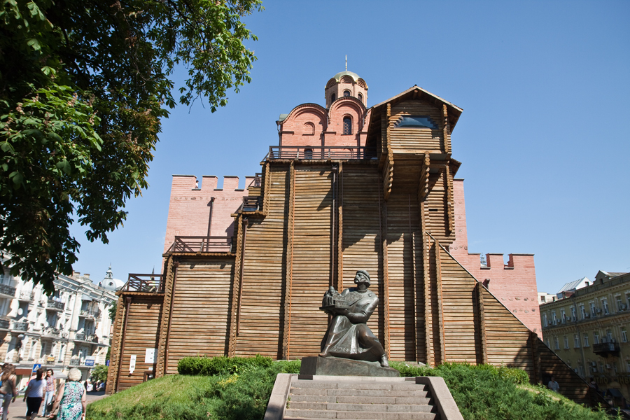
4. Архитектура
Золотые ворота Киева были построены при Ярославе Мудром в 1164 году. Первоначально они назывались Южными и были частью системы оборонительных укреплений города, практически не отличаясь от других сторожевых ворот города. Именно Южные ворота первый русский митрополит Илларион назвал «Великими» в своем «Слове о законе и благодати». После того, как был построен величественный храм Святой Софии, «Великие» ворота стали основным сухопутным входом в Киев с юго-западной стороны.

Slide 9
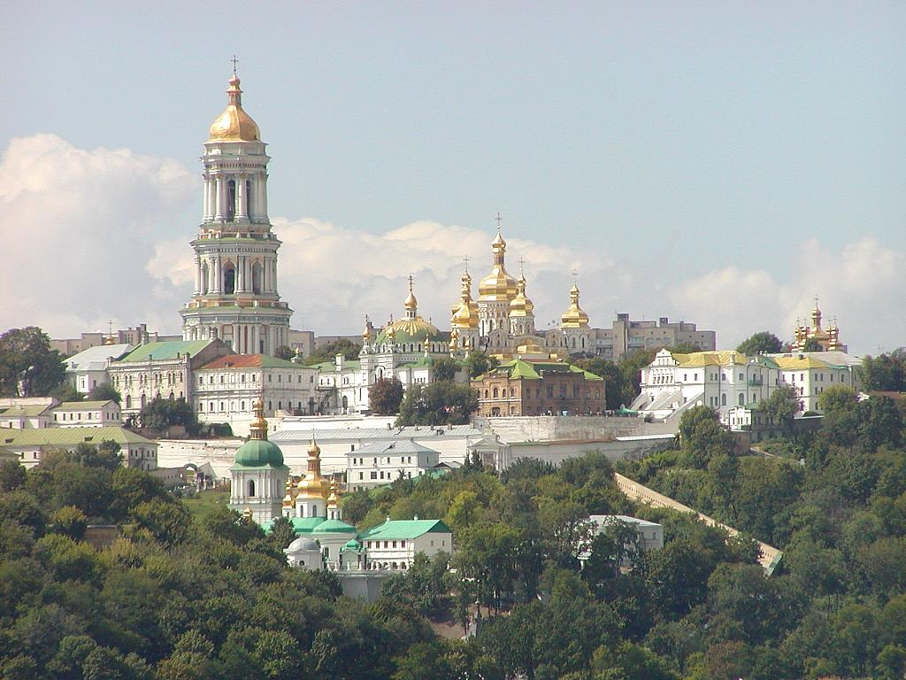
4. Архитектура
История Киево-Печерской Лавры восходит к 1051 году, когда вернувшийся со Святой Афонской горы монах Антоний поселился в пещере в ложбине между двух холмов. Пещеру эту выкопал для себя отец Иларион, духовник Ярослава Мудрого. Незадолго до возвращения Антония Иларион оставил пещеру, приняв сан митрополита.

Slide 10
Домашнее задание:
§ пересказ;
Решить кроссворд на тему Культура Древней Руси IX – начало XII века

